Slide 1
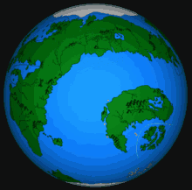
আসসালামু আলাইকুম

Slide 2
স্বা
ত
স
ই
কে
গ
বা

Slide 3


শিক্ষক পরিচিতি
মোসাঃ সামসুন নাহার
সহঃ শিক্ষক,
রুদ্রুনগর সরঃ প্রাথঃ বিদ্যালয়,
দামুড়হুদা,চুয়াডাঙ্গা।
পাঠ পরিচিতি
শ্রেণি: ৫ম
বিষয়: বাংলাদেশ ও বিশ্বপরিচয়
অধ্যায়: ১২
সাধারণ পাঠ:বাংলাদেশ ও বিশ্ব
বিশেষ পাঠ: জাতিসংঘ
সময়ঃ৩৫ মিনিট

Slide 4
শিখনফল
এই পাঠশেষে শিক্ষার্থীরা যা যা শিখবে…
বিশ্বের বিভিন্ন দেশ ও জনগনের মধ্যে বন্ধুত্ব ভ্রাতৃত্বের গুরুত্ব বলতে পারবে।।
জাতিসংঘ কী তা বলতে পারবে।

Slide 5

তোমরা নিচের প্রতীকটি ভালোভাবে লক্ষ্য কর ।
বলো তো,প্রতীকটি কিসের?
এটা হলো জাতিসংঘের ছবি।

Slide 6
আজকের পাঠঃ জাতিসংঘ

Slide 7
এবার চলো,জাতি সংঘের প্রতীকটি সম্পর্কে জেনে নেই।
একটি সাদা উইএন প্রতীক।আজিমুথাল সমীকরণীয় প্রক্ষেপণ।দুটি জলপাই শাখা দ্বারা বেষ্টিত বিশ্বের মানচিত্র। জলপাই হলো শান্তির প্রতীক।মানচিত্রের অভিক্ষেপ ৬০ ডিগ্রী দক্ষিণ অক্ষাংশে প্রসারিত এবং এর মধ্যে পাঁচটি কেন্দ্রিক বৃত্ত রয়েছে।

Slide 8
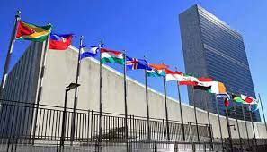

এসো,এবার আমরা জাতিসংঘ কী সেটা সম্পর্কে জানি।
জাতিসংঘ বিশ্বের জাতিসমূহের একটি সংগঠন,যার লক্ষ্য হলো আন্তর্জাতিক অঙ্গনে আইন,নিরাপত্তা,অর্থনৈতিক উন্নয়ন,সামাজিক অগ্রগতি এবং মানবাধিকার বিষয়ে পারস্পরিক সহযোগিতার পরিবেশ সৃষ্টি করা.১৯৪৫ সালের ২৪ অক্টোবর ৫১ টি রাষ্ট্র নিয়ে জাতিসংঘ প্রতিষ্ঠিত হয়।

Slide 9
জাতিসংঘের প্রধান লক্ষ্য কী?
জাতিসংঘের প্রধান লক্ষ্য হলো বিশ্বশান্তি প্রতিষ্ঠা করা।

Slide 10
জাতিসংঘ গঠনের উদ্দেশ্য
১।
  বিশ্বে শান্তি প্রতিষ্ঠা করা।
২
  বিভিন্ন জাতি তথা দেশের মধ্যে সম্প্রীতি স্থাপন করা।
৩।
  অর্থনৈতিক,সামাজিক ও সাংস্কৃতিক ক্ষেত্রে বিভিন্ন দেশের মধ্যে সহযোগিতা গড়ে তোলা।
৪।
  জাতি,ধর্ম,বর্ণ নির্বিশেষে সবার স্বাধীনতা ও মৌলিক অধিকারের প্রতি সম্মান প্রদর্শন।
৫।
  বিভিন্ন দেশের মধ্যে বিদ্যমান বিবাদ মীমাংসা করা।

Slide 11
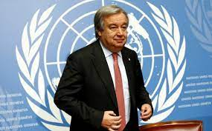
নিচের ছবিটা ভালোভাবে লক্ষ্য কর।
ছবিটা হলো জাতিসংঘের মহাসচিব আন্তোনিও গুতেরেস
তোমরা কী উপরের ছবিটা কার জানো?

Slide 12

নিচের ছবিগুলো ভালোভাবে লক্ষ্য কর।
জাতিসংঘের প্রধান শাখা কয়টি?
জাতিসংঘের সদর দপ্তর
জাতিসংঘের প্রধান শাখা হলো ছয়টি।
তোমরা কী জাতিসংঘের সদর দপ্তরের নাম জানো?

Slide 13
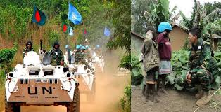
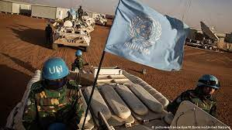
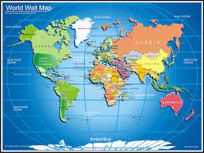
নিচের ছবিগুলো ভালোভাবে লক্ষ্য কর।
পৃথিবীতে বাংলাদেশসহ ১৯৫ টি দেশ আছে।বিশ্বের দেশগুলোর মধ্যে ভ্রাতৃত্ব ও বন্ধুত্ব থাকা খুবই প্রয়োজন। বিশ্বের দেশগুলো বিভিন্ন দিক দিয়ে একটি অপরটির উপর নির্ভরশীল। এভাবেই দেশগুলোর মধ্যে গড়ে উঠেছে বন্ধুত্ব,সম্প্রীতি এবং সহযোগিতামূলক সম্পর্ক।

Slide 14
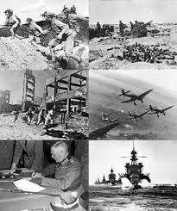
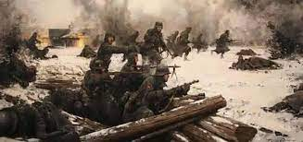
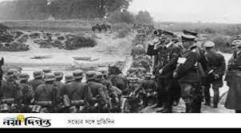
নিচের ছবিগুলো ভালোভাবে লক্ষ্য কর।
সম্প্রীতি ও সহযোগিতার প্রয়োজন উপলদ্ধি করে দ্বিতীয় বিশ্বযুদ্ধের পর ১৯৪৫ সালের ২৪শে অক্টোবর গঠিত হয় জাতিসংঘ। এর প্রধান লক্ষ্য বিশ্ব শান্তি প্রতিষ্ঠা।

Slide 15

নিচের ছবিগুলো ভালোভাবে লক্ষ্য কর।
বাংলাদেশ স্বাধীনতা লাভের পর ১৯৭৪ সালের ১৭ই সেপ্টেম্বর জাতিসংঘের সদস্যপদ লাভ করে।বর্তমানে এর সদস্য সংখ্যা ১৯৩।

Slide 16
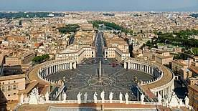
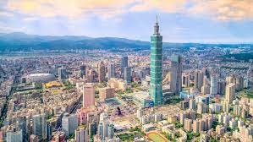
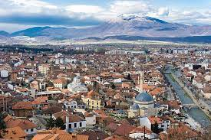
নিচের ছবিগুলো ভালোভাবে লক্ষ্য কর।
ভাটিকান
তাইওয়ান
কসোভো
যে তিনটি দেশ এখনো সদস্যপদ লাভ করেনি সেগুলো হলো কসোভো,তাইওয়ান ও ভাটিকান।

Slide 17

একক মূল্যায়ণ
1। জাতিসংঘ কী ?

Slide 18

জাতিসংঘের প্রধান শাখা সমূহ
সাধারণ
পরিষদ
সচিবালয়
নিরাপত্তা
পরিষদ
জাতিসংঘ
জাতিসংঘের প্রধান শাখা হলো ছয়টি
আন্তর্জাতিক
আদালত
অর্থনৈতিক ও
সামাজিক পরিষদ
অছি
পরিষদ

Slide 19

পাঠ্য বইয়ের সাথে সংযোগ স্থাপন
তোমরা তোমাদের পাঠ্যবইয়ের ৯২ নং পৃষ্ঠা বের করো।

Slide 20
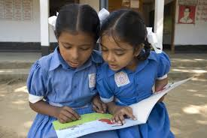


জোড়ায় কাজ
তোমরা দুটি দলে ভাগ হয়ে নিচের প্রশ্নের গুলোর উত্তর দাও
 |  | জাতিসংঘ কী?
 |  | জাতিসংঘের প্রধান শাখা গুলোর নাম লেখ।
দলের নাম
দলের কাজ

Slide 21
একক মূল্যায়ণ
1। জাতিসংঘ গঠনের ৫টি উদ্দেশ্য লেখ।

Slide 22
একক মূল্যায়ণ
সঠিক শব্দ দিয়ে শূন্যস্থান পূরণ কর।
জাতিসংঘ
১৯৩
জাতিসংঘ
১৯৫
১৯৩
১৯৫
১। পৃথিবীতে …… দেশ আছে।
২। বর্তমানে জাতিসংঘের সদস্য ………।
৩। ১৯৪৫ সালের ২৪ অক্টোবর গঠিত হয়……….।

Slide 23

বাড়ির কাজ
জাতিসংঘ কখন গঠিত হয়েছিল? জাতিসংঘ প্রতিষ্ঠার চারটি উদ্দেশ্য লেখ।

Slide 24
ধন্যবাদ

